Slide 1
江山恩仇錄#5 風捲殘雲絕地起
撒母耳記上
20：41-42
21：1-3，7-15
22：1-2

Slide 2
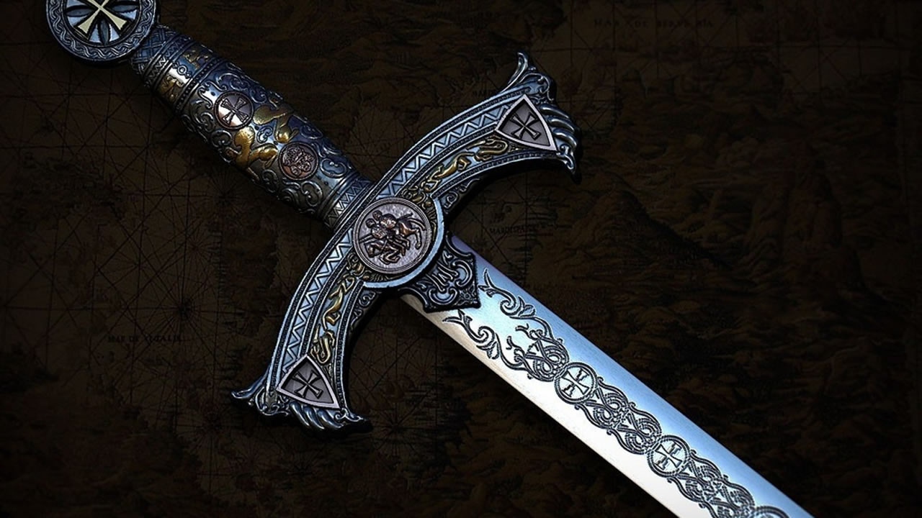

Slide 3
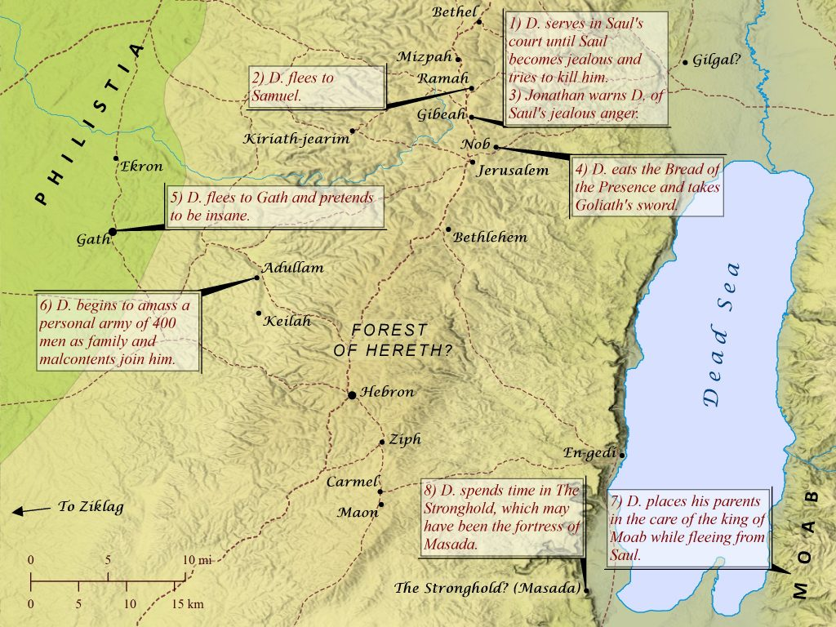
1
2
3
4

Slide 4
風捲殘雲絕地起
人生翻篇之前需要一個屬靈的祝福
一個誠懇正直的人，上天不會滅你的
我在低谷等着你們
外界人世改變不了你的價值
有難時要尋找屬靈的幫助
真正的成功是自己一步一步走出來的

Slide 5
腳步 （盛曉玫） 1/3
祢的脚步帶着我的脚步
一步一步都有祝福
每個脚步我要緊緊跟隨
走在蒙福的道路

Slide 6
2/3
求給我更多的勇氣，
給我更多的信心
讓我勇敢踏出跟隨祢的脚步
跟祢行在水面上，
跟祢走在曠野地
曲曲折折我也不在乎

Slide 7
3/3
我只要更多信靠祢，
只要更多順服祢
凡是出于祢的我就默然不語
就算經過黑暗谷，
就算遇到暴風雨
在祢手中都將變成祝福

